Slide 1
BIOSEGURIDAD

Slide 2
CONTENIDO
Conceptos Básicos
Cadenas de Transmisión
Precauciones estándar
Higiene de manos
Elementos de protección personal

Slide 3
Bioseguridad
Se define como el conjunto de medidas preventivas, destinadas a mantener el control de factores de riesgo laborales procedentes de agentes biológicos, físicos o químicos, logrando la prevención de impactos nocivos, asegurando que el desarrollo o producto final de dichos procedimientos no atenten contra la salud y seguridad de trabajadores de la salud, pacientes, visitantes y el medio ambiente.

Slide 4
CADENA DE TRANSMISIÓN
La ocurrencia de las enfermedades infecciosas obedece a una secuencia de interacciones que permiten que el microorganismo infectante se ponga en contacto con una persona susceptible y produzca en ella la infección. Las infecciones son resultado de estas interacciones con un microorganismo que deja su hábitat para reproducirse en un huésped (individuo reservorio). Luego, se trasmite hacia otros individuos pasando por:
una ¨puerta de salida¨ (vía para transmitirse desde el huésped, mecanismo de transmisión)
y encuentra una puerta de entrada (canal de infección, vía de infección) en un nuevo individuo (huésped susceptible).
Esta secuencia de eventos específicos se conoce como “cadena de transmisión” y se produce tanto en IAAS como en infecciones adquiridas en comunidad.

Slide 5
es el paciente donde finalmente pueden existir factores (constitucionales, genéticos, inmunitarios) que junto con otras características individuales permiten que el microorganismo lo infecte y cause una enfermedad (paciente, familiar, trabajador de la salud).
es el agente biológico capaz de generar una colonización o infección en un hospedero. Se consideran microrganismos las bacterias, los virus, hongos, parásitos
Microorganismo
Reservorio (Humanos, plantas, animales)
Puerta de salida
Mecanismos de transmisión
Hupedes susceptibles
Puerta de entrada
es el hábitat en el cual los microorganismos viven, crecen y se multiplican. Puede este reservorio ser animado (pacientes y personal de salud prioritariamente) o inanimado (ambiente, entorno del paciente en un establecimiento de salud
es el sitio por el cual el microorganismo ingresa al hospedero susceptible, quien provee condiciones para que éste pueda sobrevivir, multiplicarse y dejar que sus toxinas y otros factores de patogenicidad actúen.
es el sitio por el cual el microorganismo deja el reservorio
lugar y la modalidad (dónde y cómo) por la que el microorganismo se traslada de la puerta de salida del reservorio hasta la puerta de entrada del hospedero susceptible. (contacto, vía aérea, vectores)
Notes:
Por Contacto, que puede ser directo o indirecto.
El Contacto Directo se produce cuando el microorganismo pasa de la puerta de salida del reservorio al huésped susceptible, sin mediar otros elementos ni intermediarios en la transmisión. Esta situación se produce en el traspaso directo de sangre o fluidos corporales desde un paciente hacia otro individuo susceptible. El contacto puede hacerse en piel, mucosas o lesiones, así mismo por inóculos directos a torrente sanguíneo.
El Contacto Indirecto se produce cuando el huésped susceptible entra en contacto con el microorganismo infectante a través de un intermediario inanimado (ropas, fómites, superficies de la habitación) o animado (personal de salud, otro paciente) que estuvo inicialmente en contacto con ese microorganismo.
Por Gotas
Cuando la transmisión de microorganismos se produce mediante la expulsión de partículas (gotas) de 5 µm a 100 µm (micrómetros) de diámetro desde nariz o boca, al toser o estornudar, por parte de un paciente infectante o colonizado. Estas se proyectan a no más de un metro de distancia de quien las emite y pueden traspasar la infección de manera directa a un paciente susceptible que esté dentro de esa distancia. También se pueden trasmitir de manera indirecta, por contacto.
Transmisión por vía aérea
Por microorganismos contenidos en partículas de < 5 µm de diámetro que pueden mantenerse en suspensión en el aire durante periodos prolongados y son capaces de viajar impulsadas por corrientes de aire a distancias mayores que las gotas.
Transmisión por vectores
Por artrópodos o insectos (mosquitos) que tiene la capacidad de transmitir infecciones como dengue, chikungunya, zika, chagas, leishmaniasis y malaria, entre otras. Estos vectores se ubican en zonas por debajo de los
2.200 msnm, por lo que en el país las zonas con alturas menores a la nombrada se consideran endémicas para la trasmisión de estas enfermedades.

Slide 6
CADENA DE TRANSMISIÓN DE INFECCIONES

Slide 7
FACTORES QUE FAVORECEN LAS INFECCIONES
Paciente mayor
Patologías oncológicas
Patología crónicas
Pero existen intervenciones, ampliamente probadas y simples de cumplir por el equipo de salud que han demostrado eficacia en prevención de las IAAS, conocidas como “Precauciones estándar”.

Slide 8
INFECCIONES ASOCIADAS A LA ATENCIÓN EN SALUD (IAAS)
Anteriormente llamadas nosocomiales o intrahospitalarias, son aquellas infecciones que el paciente adquiere mientras recibe tratamiento para alguna condición médica o quirúrgica y en quien la infección no se había manifestado ni estaba en periodo de incubación en el momento del ingreso a la institución.
Se asocian con varias causas:
Uso de dispositivos médicos
Transmisión entre pacientes y trabajadores de la salud
Complicaciones postquirúgicas
como resultado de un uso frecuente de antibióticos
Neumonía asociada al ventilador
Infección del sitio quirúrgico
Infección urinaria asociada al catéter urinario

Slide 9
PRECAUCIONES ESTÁNDAR
Las “Precauciones estándar” se plantearon como estrategia eficaz para la prevención de IAAS hace aproximadamente 30 años, comprenden una serie de medidas que requieren ser aplicadas por el equipo de salud en la atención de todo paciente, independientemente de su diagnóstico y de saber si posee o no alguna infección o colonización por un microorganismo
Higiene de manos
Uso de guantes
Uso de elementos de protección personal (EPP)
Prevención de exposiciones por accidentes con instrumentos corto punzantes
Higiene respiratoria y etiqueta de tos.
Limpieza y desinfección de dispositivos y equipos biomédicos.
Cuidados para el manejo del ambiente y de la ropa, los desechos, soluciones y equipos.

Slide 10
HIGIENE DE MANOS
procedimientos mecánicos y químicos diseñados para disminuir la cantidad de microbiota, tanto transitoria como residente, de la piel de las manos. De esta forma se reduce la probabilidad de trasmisión de las mismas a través del contacto.
Se han definido por la Organización Mundial de la Salud varios métodos para la higiene de manos:
lavado de manos con agua y jabón
fricción mecánica de las manos con una solución a base de alcohol
Lavado quirúrgico y fricción quirúrgica de las manos.
Microbiota: Las manos contienen microorganismos que corresponden a la microbiota bacteriana superficial que toda persona posee (microbiota residente), existiendo además una microbiota transitoria que se adquiere por el contacto con superficies y equipos contaminados, situación de particular importancia en el equipo de salud quien además adquiere esta microbiota por el contacto con pacientes.

Slide 11
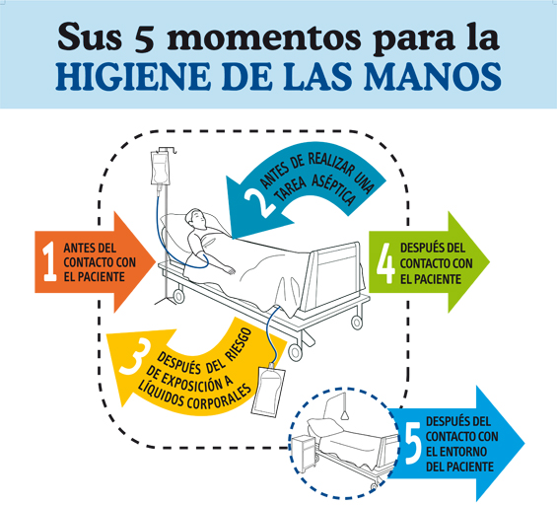

Slide 12
HIGIENE DE MANOS CON AGUA Y JABÓN
Propósito: liberar la suciedad y materia orgánica de las manos, mediante el uso de jabón y agua con arrastre bajo un chorro de agua garantizando la eliminación de la flora transitoria.
Elementos imprescindibles:
Agua. Debe ser siempre potable y obtenida desde una tubería y grifo de manera que asegure un flujo unidireccional.
Jabón. Debe ser líquido, no se recomienda el uso de jabones sólidos o fraccionados. Se pueden usar jabones con o sin antisépticos.
Elementos para secar las manos. Se recomienda el uso de toallas de papel desechables, debiendo asegurar su provisión continua. El secado con toallas de tela no se recomienda debido a que al acumular humedad disminuye la adherencia al uso y pierde su capacidad de secado de manos.

Slide 13
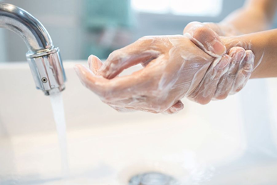
PROCEDIMIENTO DE HIGIENE DE MANOS CON AGUA Y JABÓN.
En el proceso de higiene de manos se debe asegurar que toda la superficie de ellas (palmas, dedos, espacios interdigitales, región ungueal) entre en contacto con el agua y el jabón; se debe realizar fricción para eliminar la materia orgánica y suciedad; luego se enjuaga bajo un chorro de agua para eliminar todos los residuos por arrastre.
No debe usarse agua caliente, ya que la exposición repetida al agua caliente puede incrementar el riesgo de dermatitis. Retire joyas y en caso de portar prendas de vestir con mangas largas subir hasta el codo. Adopte posición cómoda frente al lavamanos.

Slide 14
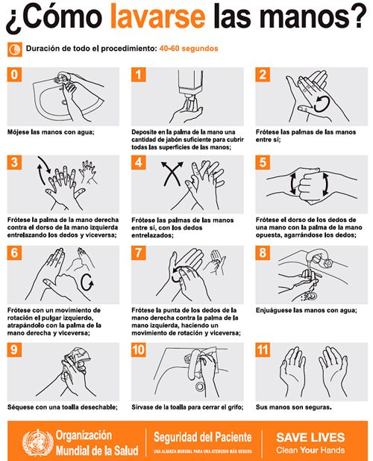

Slide 15
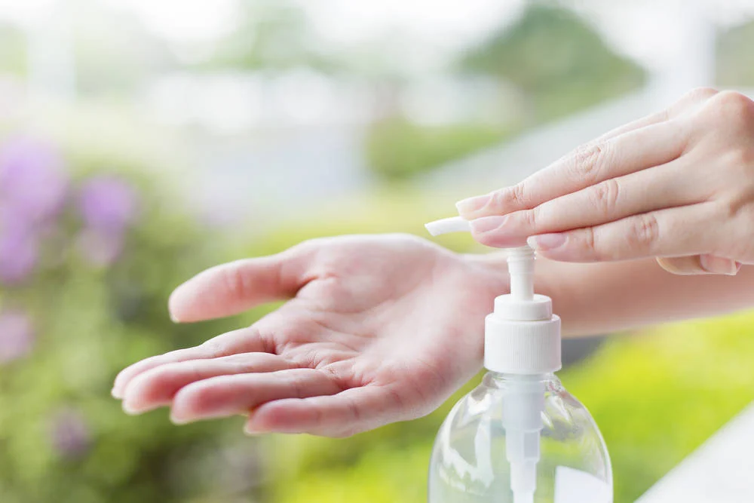
Como estrategia de comunicación del riesgo y de acuerdo con los estándares de habilitación, de manera indicativa, se deben rotular los recipientes que contienen el jabón líquido y la solución a base de alcohol, con la fecha de apertura y la información del tipo de insumo empleado. Dicho recipiente deberá estar en buenas condiciones de limpieza, junto con el soporte. No se recomienda el reenvase.

Slide 16
PROCEDIMIENTO DE FRICCIÓN DE MANOS CON SOLUCIÓN ALCOHÓLICA
Esta técnica está indicada siempre y cuando no exista suciedad visible en las manos o no se haya estado en contacto con fluidos corporales en estos casos se deberá siempre realizar lavado de manos y secado.
Con las manos secas y sin suciedad visible, se deposita una cantidad de solución en la palma de la mano en cantidad suficiente para que al esparcirla pueda cubrir toda la mano. Con una fricción exhaustiva, asegurando que todas las superficies de las manos entren en contacto con la solución, se debe mantener la fricción hasta que se seque

Slide 17
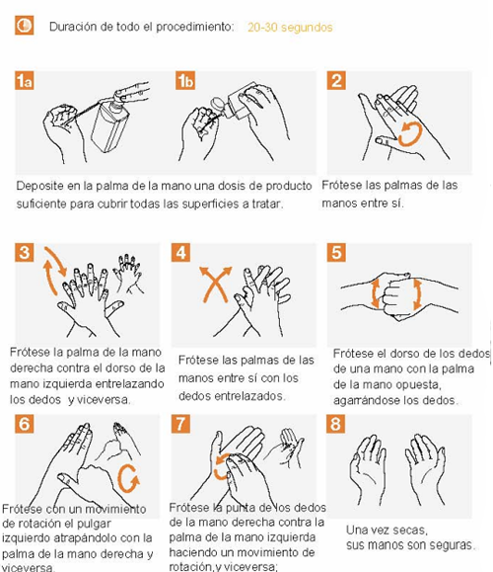

Slide 18
DURACIÓN DEL LAVADO DE MANOS
Con agua y jabón de 40 a 60 segundos
Con soluciones alcoholadas de 20 a 30 segundos
https://www.youtube.com/watch?v=ei_lBTlQdYU
https://www.youtube.com/watch?v=NMmAj1EKdVo

Slide 19
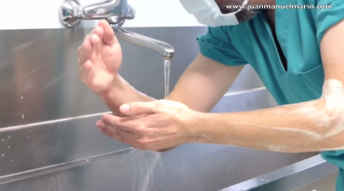
HIGIENE DE MANOS QUIRÚRGICA
La higiene de manos quirúrgica es la realizada con jabón antiséptico con efecto residual desarrollada antes de un procedimiento quirúrgico, con el fin de eliminar la microbiota transitoria y reducir la microbiota residente.
Indicación de higiene de manos quirúrgica
Antes de realizar cualquier procedimiento quirúrgico, ya sea cirugía mayor o menor.

Slide 20
PROCEDIMIENTO DE HIGIENE DE MANOS QUIRÚRGICA
Retírese las joyas y accesorios. Vístase adecuadamente para el ingreso al quirófano (gorro, mascarilla y ropa quirúrgica). Adopte una posición cómoda frente al lavamanos, con la jabonera y el control de rodilla o pie
1)Enjuague manos, antebrazos hasta 6 cm por encima del codo, permitiendo que el agua corra de los dedos a los codos.
2)Aplique 3-5 mL de jabón antiséptico en la mano dominante.
3)Inicie fricción enérgica de palma con palma, de mano derecha a mano izquierda y viceversa.
4)Luego continúe palma de mano izquierda con dorso de mano derecha y luego viceversa.
5)Realice fricción de los espacios interdigitales de la mano derecha y luego de la mano izquierda.
6)Frote el dorso de las falanges distal y media de los dedos contra la palma opuesta entrelazando las manos.
7)Frote el pulgar izquierdo abrazándolo con la palma de la mano derecha y viceversa.
8)Frote las yemas de los dedos de la mano izquierda sobre la palma derecha con movimientos rotatorios y viceversa.
9)Descienda por el antebrazo derecho con movimientos rotatorios hasta 6 cm por encima del codo y luego el antebrazo izquierdo.
10)Remueva el detritus subungueal de las uñas de una mano y de la otra.
11)Enjuague manos y antebrazos hasta 6 cm por encima del codo, el agua debe escurrir de los dedos hacia los antebrazos (primer lavado).
12)Repita del ítem “2)” al “11)”, realizando el procedimiento solo hasta 5 cm por debajo del codo (segundo lavado).
13)Repita del ítem “2)” al “11)”, realizando el procedimiento solo hasta la muñeca (tercer lavado).
14)Mantenga las manos en alto por encima del nivel de la cintura. Evite sacudirlas para retirar el exceso de agua.
15)Cierre la llave accionándola con el pie o la rodilla.
16)Entre al quirófano dando la espalda a la puerta y realice secado con compresa estéril.
https://www.youtube.com/watch?v=DUwQuUrHJ20
7:40 – 9.15

Slide 21
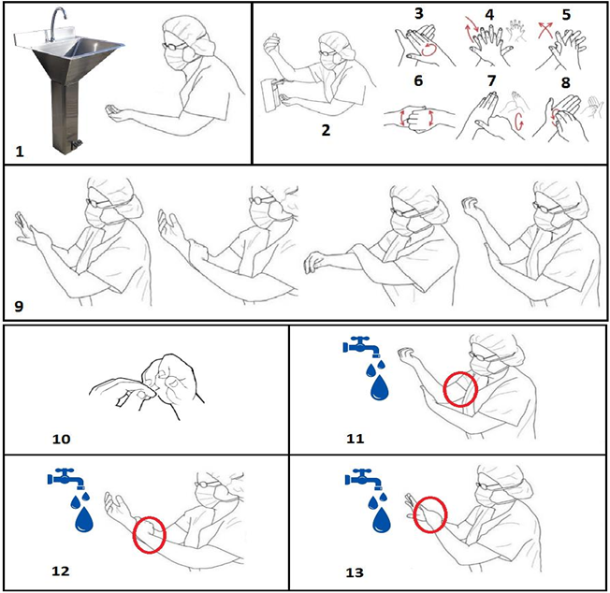
NOTA: El tiempo recomendado para la fricción antiséptica de manos es usualmente entre 2 y 6 minutos. La fricción por más tiempo no ha mostrado ningún beneficio adicional

Slide 22
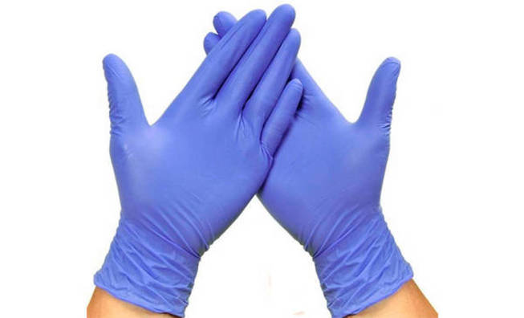
USO DE GUANTES
Su función es impedir el contacto de la piel de las manos con fuentes contaminadas y evitar que las manos se puedan colonizar con la flora microbiana de pacientes
No sustituye la limpieza de manos.
Usarlos cuando se tendrá contacto con sangre o material potencialmente infeccioso.
Quitarse los guates tras haber atendido a un paciente.

Slide 23
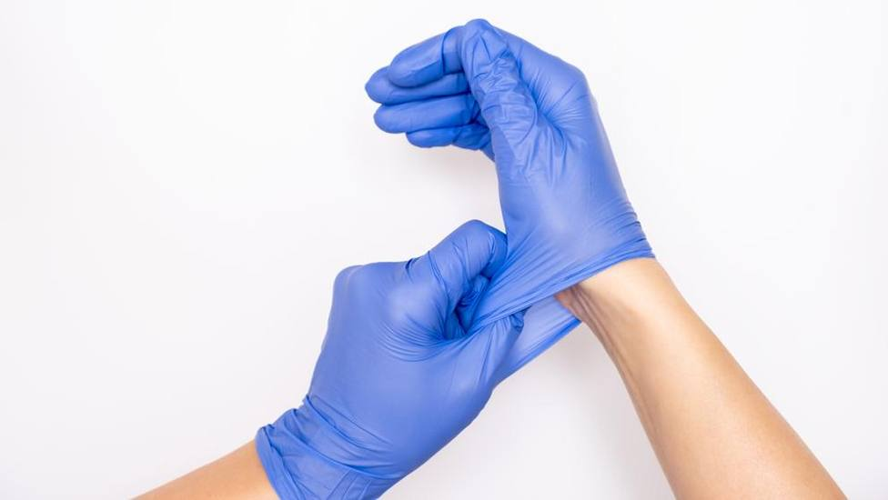
USO DE GUANTES
Siempre realizar higiene de manos previa a la postura de guantes e inmediatamente posterior a su retiro. Su uso no reemplaza la higiene de manos en ninguna situación.
Se deben siempre cambiar los guantes entre la atención de un paciente a otro o entre diferentes zonas anatómicas, en un mismo paciente.
Usar guantes solamente cuando esté indicado su uso.
Los guantes deben ponerse siempre sobre el puño de la bata, en el caso de uso de ésta con mangas largas.
Cuando la atención de un paciente requiere de intervención en distintas zonas corporales con diferente riesgo de contaminación, es necesario cambiar de guantes.
Cambiar guantes cada vez que se rompan.
El uso de doble guante sólo está indicado en situaciones especiales que considere exclusivamente la autoridad sanitaria

Slide 24
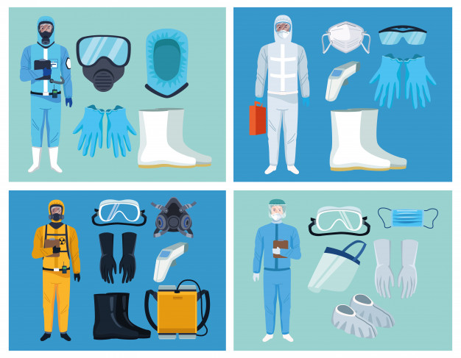
ELEMENTOS DE PROTECCIÓN PERSONAL (EPP)
Es cualquier equipo o dispositivo destinado ha ser llevado o sujetado por el trabajador para que le proteja de uno o varios riesgos y que pueda aumentar su seguridad y salud en el trabajo.
Son elementos de vestimenta que pueden ser usados por el personal de salud de manera única o combinada, para crear una barrera entre el paciente, el ambiente o un objeto. De esta manera le otorga al personal de salud una barrera frente a la potencial transmisión de agentes infecciosos durante la atención.

Slide 25
Como medidas generales para el uso de EPP

Slide 26
Área | Trabajadores de la salud o pacientes | Actividad | Tipo de EPP o actividad
Urgencias, Hospitalización, Unidades de Cuidado Intensivo, Salas de cirugía, Consulta externa. | Trabajador de la salud | Contacto directo con el paciente en procedimientos que no generan aerosoles | Mascarilla quirúrgica Visor, careta o monogafas. Bata manga larga anti fluido. Guantes no estériles. Vestido quirúrgico debajo de la bata que se retira al final del turno Opcional: Gorro
 |  | Contacto directo con el paciente en procedimientos que generan aerosoles | Respirador N95 Visor, careta o monogafas. Bata manga larga antifluido. Guantes no estériles. Vestido quirúrgico debajo de la bata que se retira al final del turno Opcional: Gorro
 |  | Procedimiento quirúrgico | Respirador N95 Visor, careta o monogafas. Bata manga larga antifluido. Guantes estériles. Vestido quirúrgico debajo de la bata que se retira al final del turno Gorro Polainas
 | Personal de limpieza | Entrar a la habitación | Mascarilla quirúrgica Bata manga larga antifluido Guantes de caucho Monogafas de protección personal para material orgánico o químico Botas o zapato cerrado
 | Acompañante permanente | Entrar a la habitación | Mascarilla quirúrgica Bata Guantes
Urgencias, Hospitalización, Salas de cirugía, consulta externa | Paciente |  | Colocar mascarilla quirúrgica si es tolerada por el paciente.
Otras áreas de tránsito (pasillos, salas) | Todo el personal, incluido trabajadores de la salud | Cualquier actividad que no involucra contacto a menos de dos metros con pacientes COVID-19 | No requiere elementos de protección personal
Áreas administrativas sin contacto con pacientes | Todo el personal incluido trabajadores de la salud | Labores administrativas que no involucran contacto con pacientes COVID -19 | No requiere elementos de protección personal
Áreas administrativas con contacto con pacientes | Todo el personal incluido trabajadores de la salud | Labores administrativas que involucran riesgo de contacto con pacientes sospechosos de COVID-19 a menos de dos metros. | Mascarilla quirúrgica. Se recomienda separación en lo posible con ventanilla de vidrio.
Laboratorio Clínico | Personal del laboratorio | Manipulación de muestras respiratorias | Mascarilla quirúrgica Bata manga larga antifluido. Guantes no estériles Careta de protección si hay riesgo de salpicaduras.

Slide 27
ELEMENTOS DE PROTECCIÓN PERSONAL SEGÚN PROCEDIMIENTOS ASISTENCIALES
PROCEDIMIENTOS ASISTENCIALES | Guantes | Bata | Gafas | Escudo facial | Mascarilla | Respirador
Baño del paciente en la cama | SI | SI | SI | SI | NO | NO
Aspiración de secreciones orofaríngeas | SI | NO | SI | Alternativa | SI | Transmisión por vía aérea
Transporte de paciente en silla de ruedas | SI | SI | NO | NO | NO | NO
Emergencia con salpicadura de sangre | SI | SI | SI | Alternativa | SI | NO
Extracción de muestra de sangre | SI | SI | SI | NO | SI | NO
Limpieza de paciente incontinente con diarrea | SI | SI | Riesgo de salpicaduras | NO | Riesgo de salpicaduras | NO
Irrigación de herida | SI | SI | SI | Alternativa | SI | NO
Intubación | SI | NO | SI | Alternativa | NO | SI
Inserción de catéter urinario | SI | SI | SI | Alternativa | SI | NO

Slide 28
MEDIDAS PARA LA COLOCACIÓN Y RETIRO DEL EPP
La colocación del EPP sigue una secuencia pre establecida que asegura su utilización de manera adecuada y que no afecta la realización de los procesos de atención al operador. Previo a su colocación se debe tener claro cuáles son los riesgos de contaminación de acuerdo al procedimiento a realizar y el tipo de paciente que se debe atender
1.Colocación de bata o delantal.
2.Colocación de mascarilla o respirador.
3. Ajuste de mascarilla o respirador.
4.Colocación de gafas o escudo facial.
5.Colocación de guantes asegurando que queden sobre los puños de la bata.

Slide 29
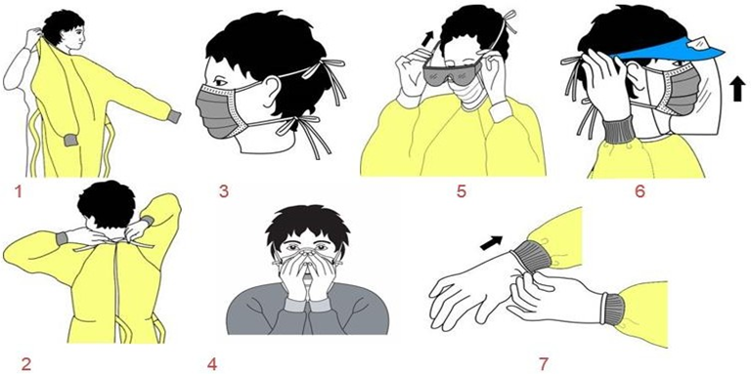

Slide 30
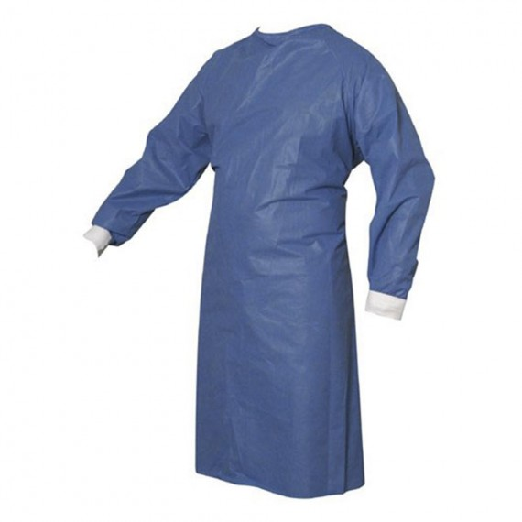
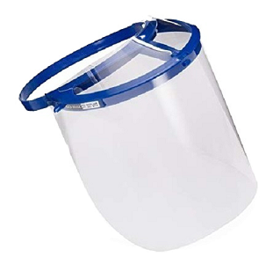
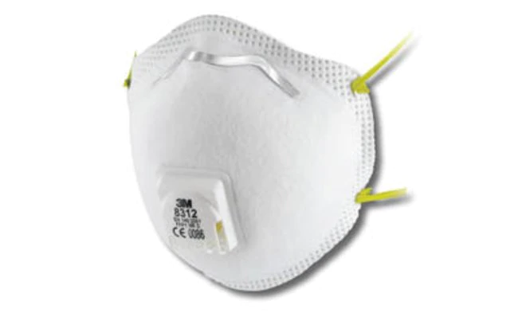
EL MOMENTO DE MAYOR RIESGO DE CONTAMINACIÓN ES EL RETIRO DE LOS DISPOSITIVOS EMPLEADOS COMO EPP.
Las partes del EPP más contaminadas son aquellas que tienen mayor contacto con el paciente, incluyen éstas la cara anterior del EPP junto con brazos, manos para las que deberá existir especial precaución en su retiro.
Ante el mayor número de puertas de entrada que tiene la cara del operador (mucosa oral, nasal y conjuntival), se debe considerar ésta como la de mayor riesgo. El retiro de los elementos de protección facial debe, por lo tanto, realizarse en la fase final de retiro del EPP, posterior al retiro de todos los otros elementos, habiendo realizado previa higiene de manos.
Guantes
Bata o delantal
Gafas o escudo facial
Mascarilla o respirador

Slide 31
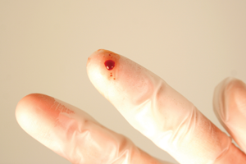
PREVENCIÓN DE ACCIDENTES CON ELEMENTOS CORTOPUNZANTES.
Los riesgos de infección por contacto con elementos contaminados del personal de salud, inherentes a la atención a pacientes y procedimientos involucrados, se extienden también a lesiones que puedan provocarse por artículos punzantes como agujas o cortantes como hojas de bisturí, contaminados con fluidos o sangre de un paciente en el que fueron utilizados.

Slide 32
Dentro de los instrumentos con riesgo de pinchazos o cortes se incluyen
agujas sólidas (de sutura)
agujas huecas (de inyecciones)
hojas de bisturí
Tijeras
pinzas de biopsia
ampollas de vidrio con material infectante

Slide 33
Los momentos de la atención en los cuales el riesgo de accidente es mayor, incluye:
Intervenciones quirúrgicas, en traspaso de manos de material corto punzante contaminado (bisturí, guías, entre otros).
Al intentar volver a encapsular agujas después de un procedimiento.
Perforación de contenedores para desecho de objetos corto punzantes si no son resistentes a las perforaciones por punciones.
En el descarte de elementos corto punzantes.
Contenedores sin tapa (cubierta protectora).
Procedimientos con pacientes agitados.
Falta de adherencia a los procedimientos clínicos.

Slide 34
MEDIDAS DE PREVENCIÓN DE ACCIDENTES
Uso de guantes, habiendo realizado previamente higiene de manos.
Manipulación segura de instrumentos que incluye:
Apoyo con ayudantes en procedimientos que requieran cambio de jeringas o realizar varias maniobras (tomar muestra de gases arteriales).
Apoyo de ayudantes en el caso de pacientes agitados o niños de corta edad.
No volver a encapsular agujas previamente utilizadas.
Evitar manipular o desarticular un objeto corto punzante directamente con los dedos (bisturí); de ser necesario, utilizar pinzas.
Evitar en todo momento que la punta de un objeto corto punzante esté en dirección hacia alguna parte del cuerpo del operador o ayudante.
Asegurar la cercanía inmediata de los contenedores para manejo de desechos de elementos corto punzantes, cercanos a la zona donde se realice el procedimiento.
Utilizar una bandeja para recepción y entrega de objetos corto punzantes, como bisturíes. Evitar traspaso directo de mano a mano entre el personal.
Comunicar verbalmente (en voz alta) cuando se pasa un objeto corto punzante.

Slide 35
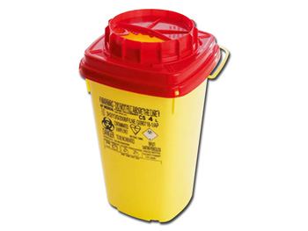
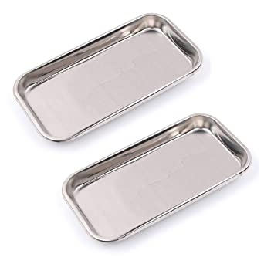
Separación y eliminación segura de elementos corto punzantes
Uso de contenedores de material resistentes al traspaso de agujas ante punción
Llenar recipientes hasta ¾ de su capacidad y nunca intentar por ningún medio compactarlos para aumentar capacidad de almacenaje.
Una vez lleno el recipiente se debe sellar y proceder a su envío en la ruta sanitaria.
Verificar que los contenedores se encuentren anclados, y rotulados de acuerdo al marco normativo legal vigente

Slide 36
LIMPIEZA Y DESINFECCIÓN.
Es necesario reconocer la suciedad visible y la presencia de materia orgánica (sangre, fluidos corporales) que tengan las superficies de las áreas y objetos a incluir en el programa de limpieza y desinfección.
La limpieza alude a la eliminación de la suciedad visible a simple vista en superficies inanimadas por medios:
*mecánicos (fricción y arrastre)
*físicos (aumento de temperatura)
*químicos.

Slide 37
ESPECTRO DE ACCIÓN Y USOS DE LOS PRODUCTOS USADOS EN DESINFECCIÓN.
PRODUCTO | ESPECTRO DE ACCIÓN |  |  |  |  |  |  | USOS
 | Gram+ | Gram- | Micobacterias | Virus lipídicos | Virus no lipídicos | Hongos | Esporas
Alcoholes | +++ | +++ | ++ | +++ | - | ++ | - | Desinfección de: Termómetros orales, axilares o rectales Tapones de caucho de frascos de medicamentos Estetoscopios Tijeras de procedimientos Maniquíes para RCP (resucitación cardiopulmonar) Instrumentos usados en ultrasonido
Cloro y compuestos clorados | +++ | +++ | +++ | +++ | +++ | ++ | ++ | Desinfección de: Superficies Elementos semicríticos Lavandería
Peróxido de hidrógeno** | ++ | +++ | ++ | + | + | + | + | Desinfección de: Equipos biomédicos Superficies Desinfección de- alto nivel a concentraciones entre 6%- 25%
ortoftalaldehido (0,55%) | +++ | +++ | ++ | ++ | ++ | ++ | ++ | Desinfección de: Equipos biomédicos Instrumental quirúrgico Desinfección de alto nivel
Compuestos de amonio cuaternario | +++ | ++ | - | +++ | ++ | ++ | - | Desinfección de: Superficies no críticas (pisos, paredes y muebles)
Ácido peracético | +++ | +++ | +++ | ++ | ++ | +++ | ++ | Desinfección de alto nivel
Notes:
ortofdalaldehido

Slide 38
TODOS LOS PACIENTES Y SUS FLUIDOS CORPORALES INDEPENDIENTEMENTE DEL DIAGNOSTICO DE INGRESO O MOTIVO POR EL CUAL HAYA ENTRADO AL HOSPITAL O CLINICA, DEBERAN SER CONSIDERADOS COMO PONTENCIALMENTE INFECTANTES Y SE DEBEN TOMAR LAS PRECAUCIONES NECESARIAS PARA PREVENIR QUE OCURRA INFECCIÓN
GRACIAS
https://docs.google.com/forms/d/e/1FAIpQLSfza4HLGY62GE6vllE-fsGYSOJKk3RpTEp3xx4YjEBAKaXxqg/viewform?usp=sf_link

